Slide 1
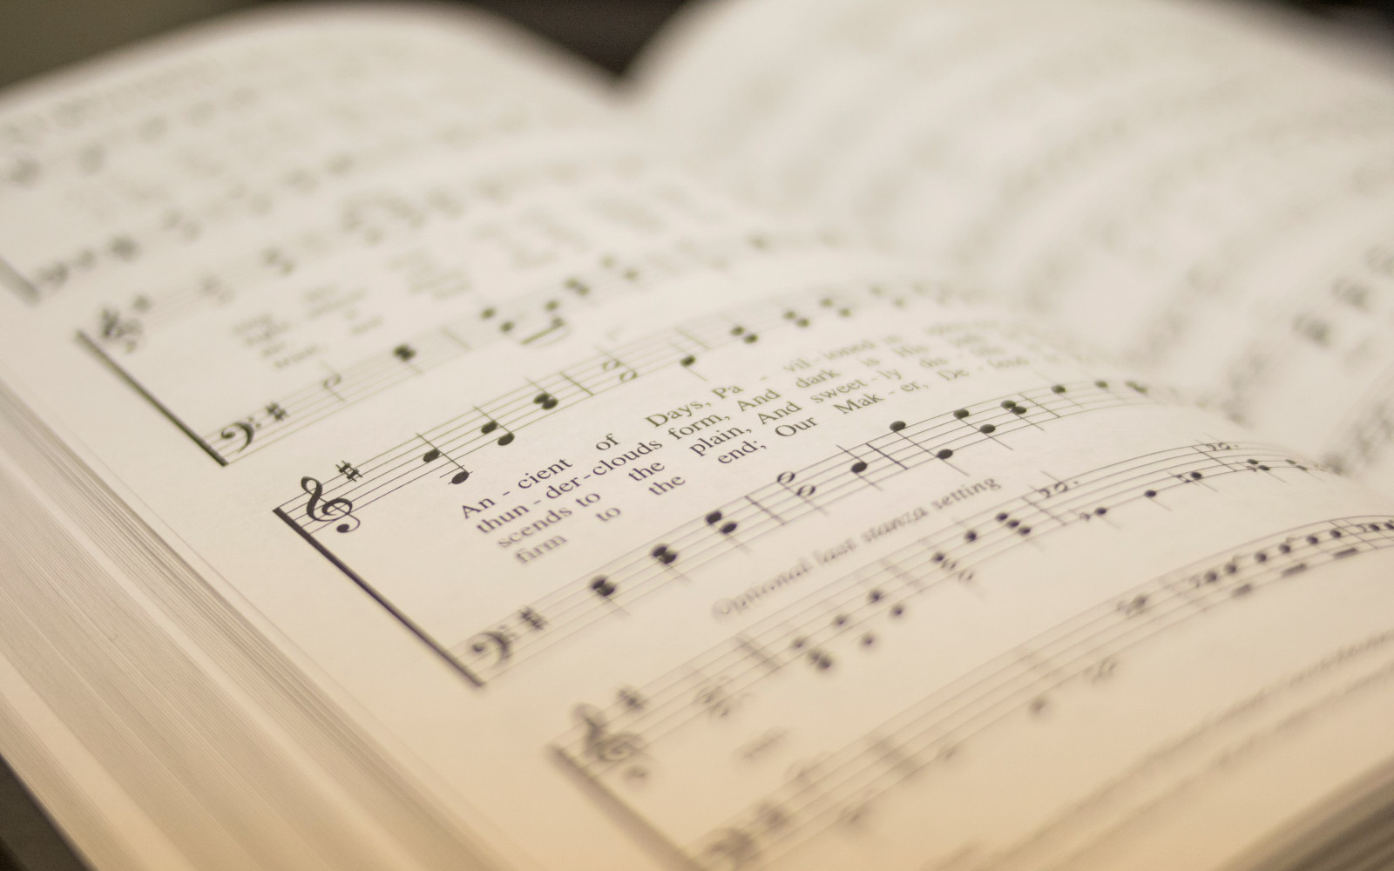


451
451
OH, ¿PUEDE SER?
AND CAN IT BE?
1
2
3
“CANTANDO...AL SEÑOR” COLOSENSES 3:16
“SINGING...TO THE LORD” COLOSSIANS 3:16
© 1988 Bridge Building Music/Organon Key Music (admin. by Brentwood-Benson Music Publishing, Inc.) Tune: Bob Kauflin (1988); arr. Matthew L. Harber (2011) Hymn: Charles Wesley (1738); arr. Bob Kauflin (1988)
© 1988 Bridge Building Music/Organon Key Music (admin. by Brentwood-Benson Music Publishing, Inc.) Musica: Bob Kauflin (1988); arr. Matthew L. Harber (2011) Palabras: Charles Wesley (1738); arr. Bob Kauflin (1988)

Slide 2
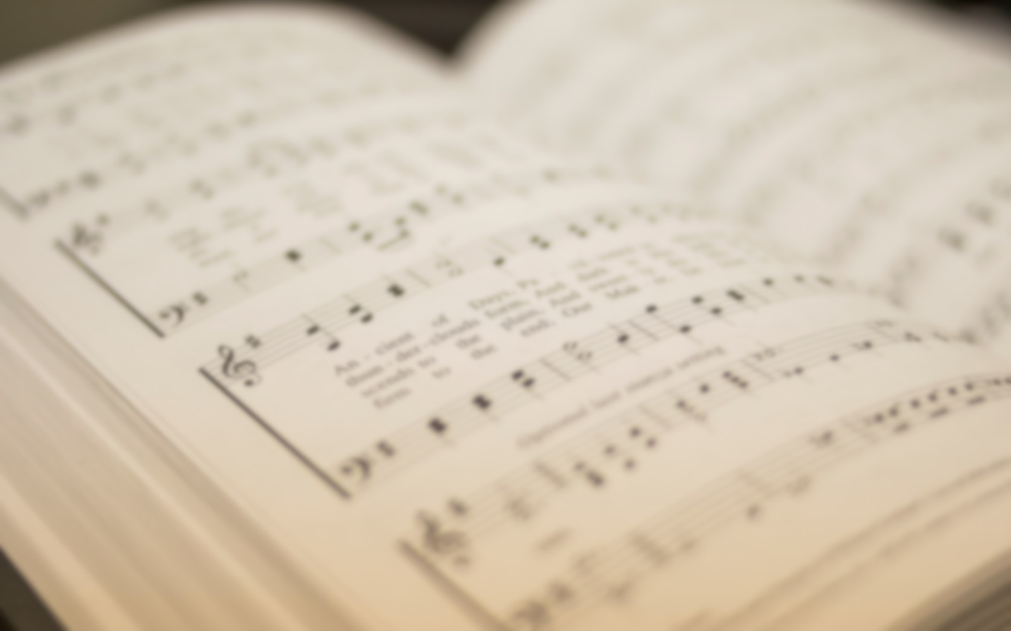
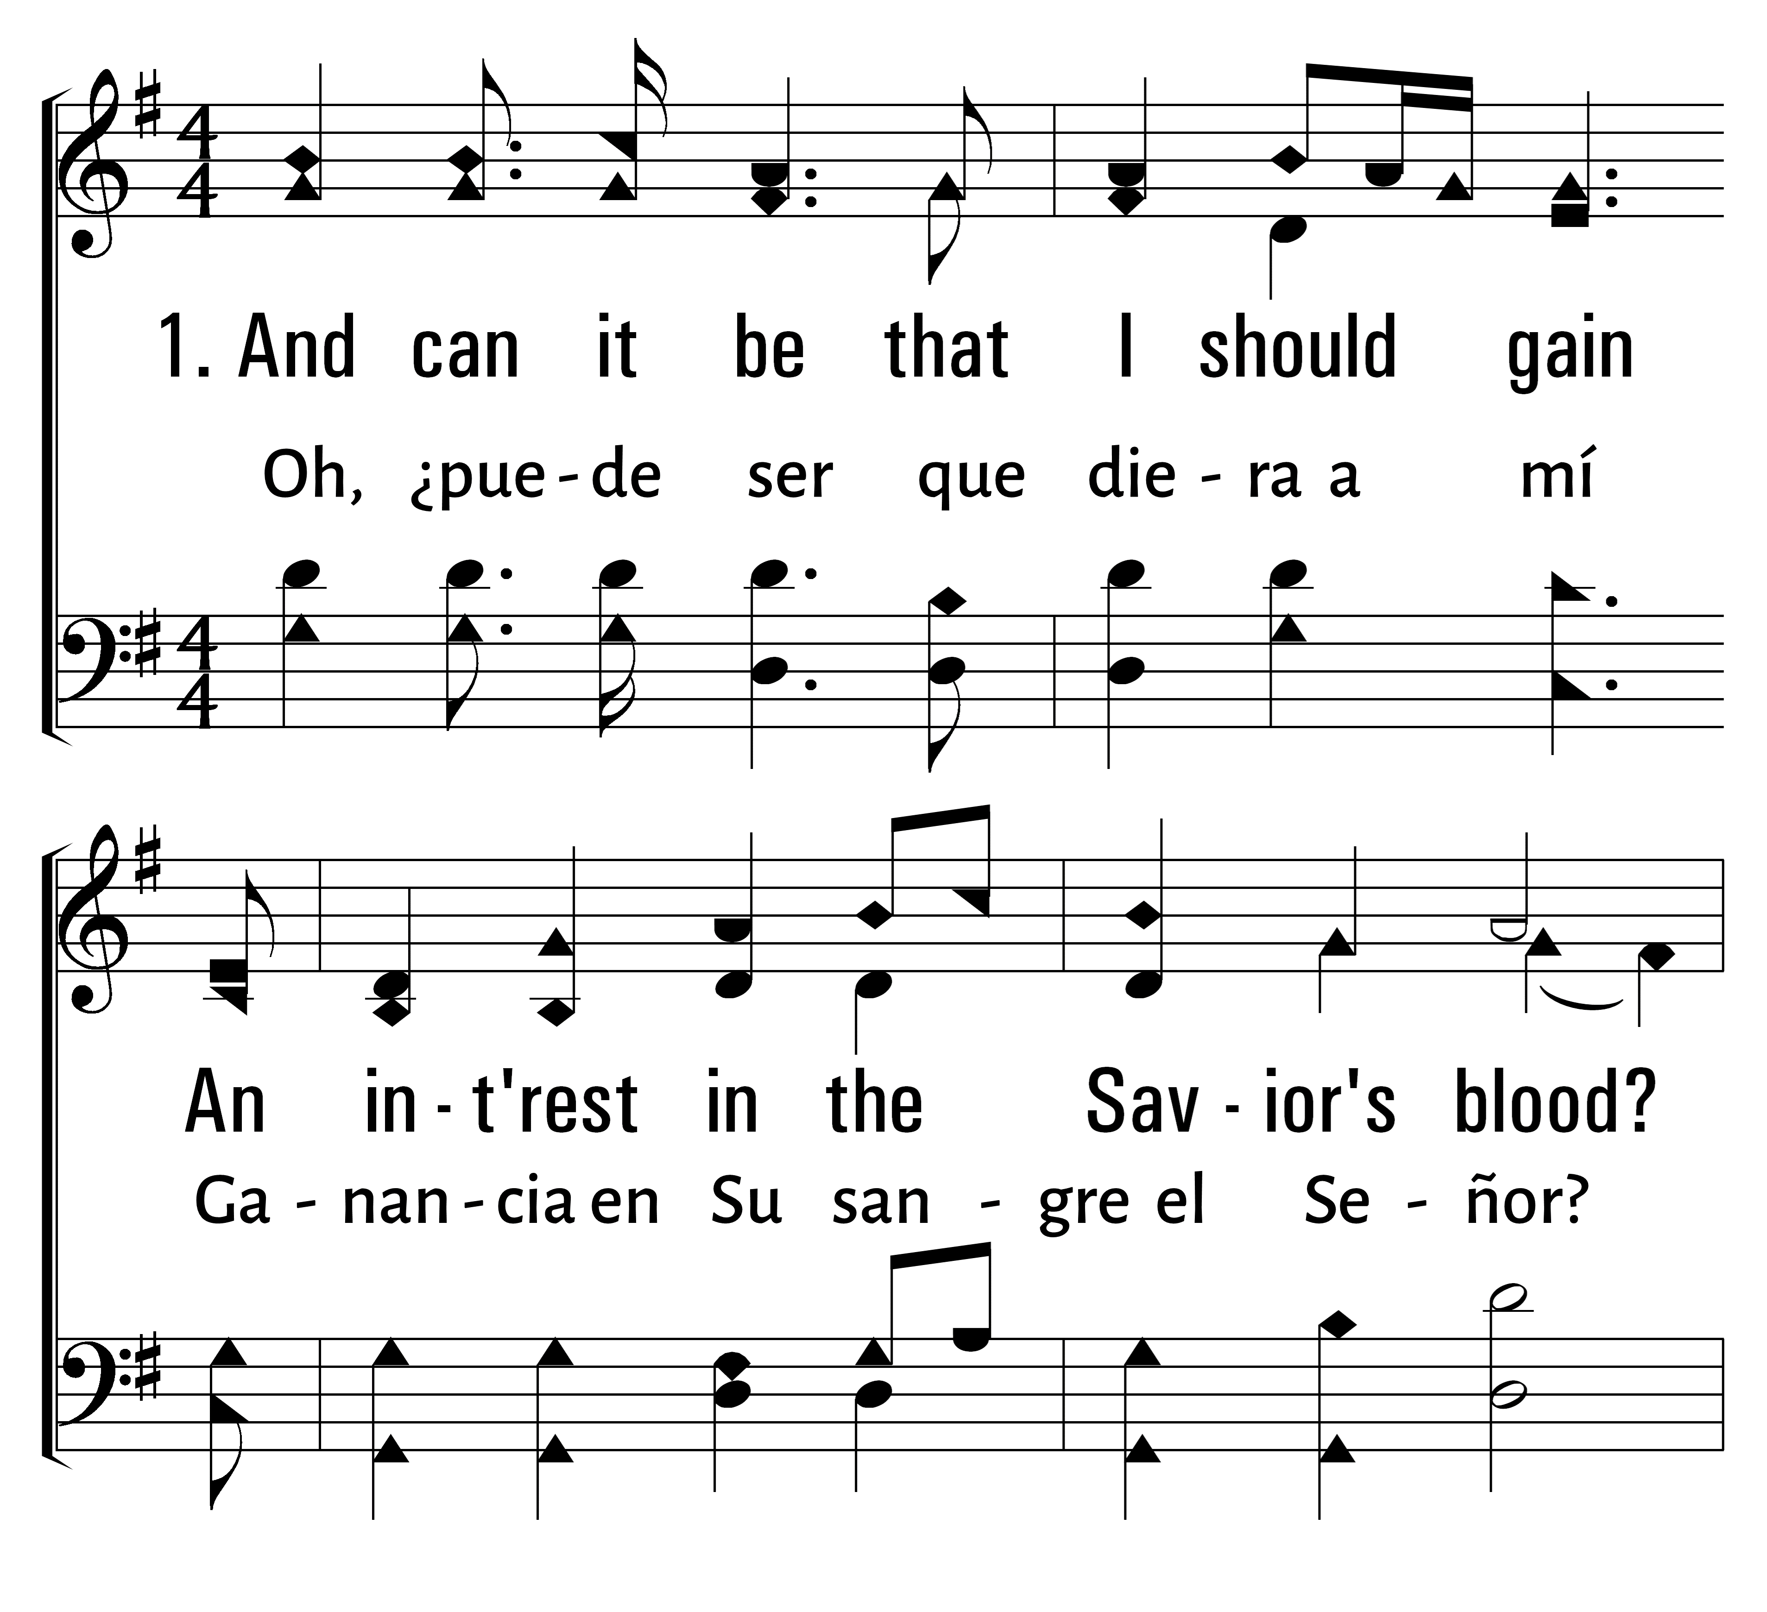


451
1
AND CAN IT BE?
C
2
C
OH, ¿PUEDE SER?
3
C
© 2014 Sumphonia Productions, LLC

Slide 3
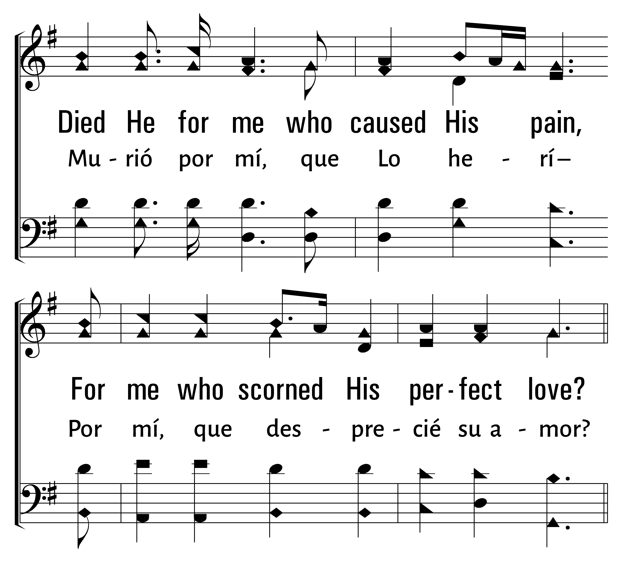
451
1
AND CAN IT BE?
C
2
C
OH, ¿PUEDE SER?
3
C
© 2014 Sumphonia Productions, LLC

Slide 4
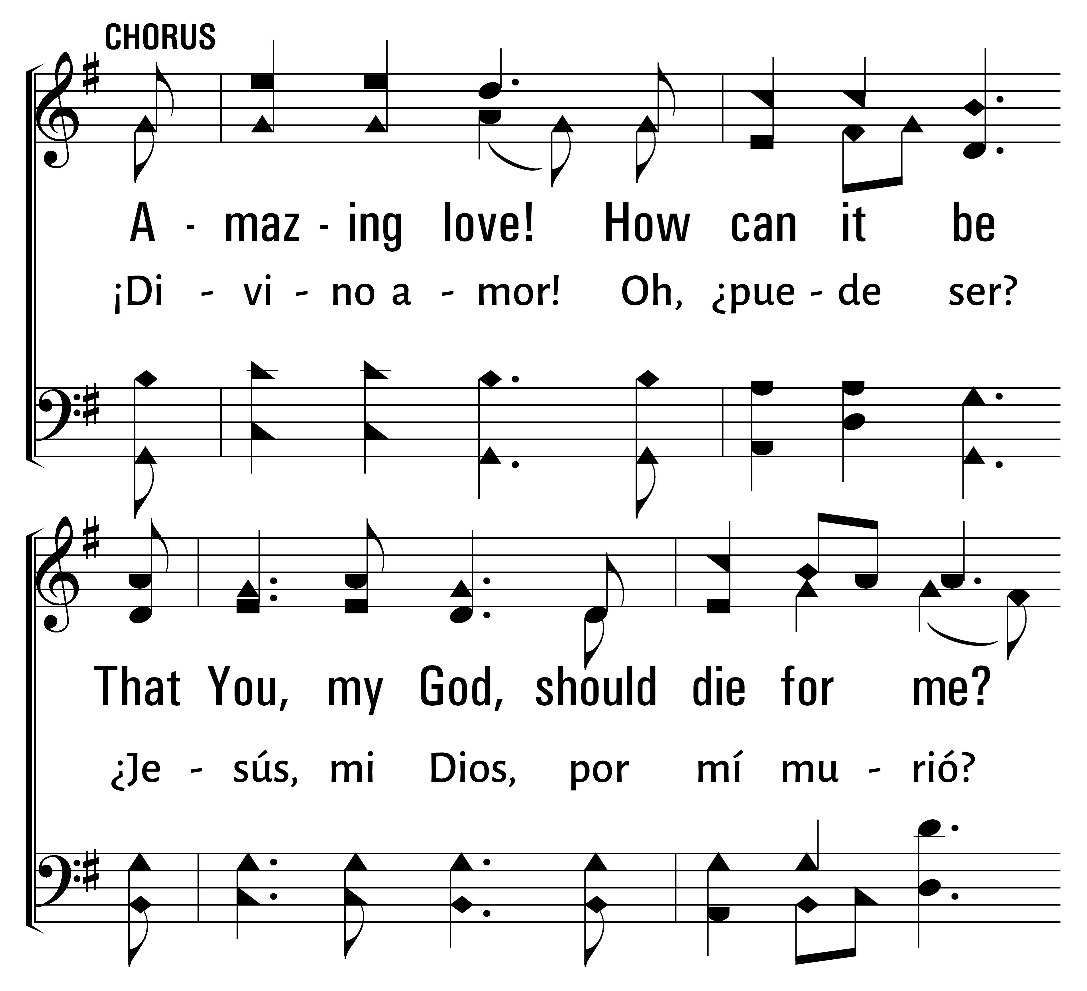
451
1
AND CAN IT BE?
C
2
C
OH, ¿PUEDE SER?
3
C
© 2014 Sumphonia Productions, LLC

Slide 5
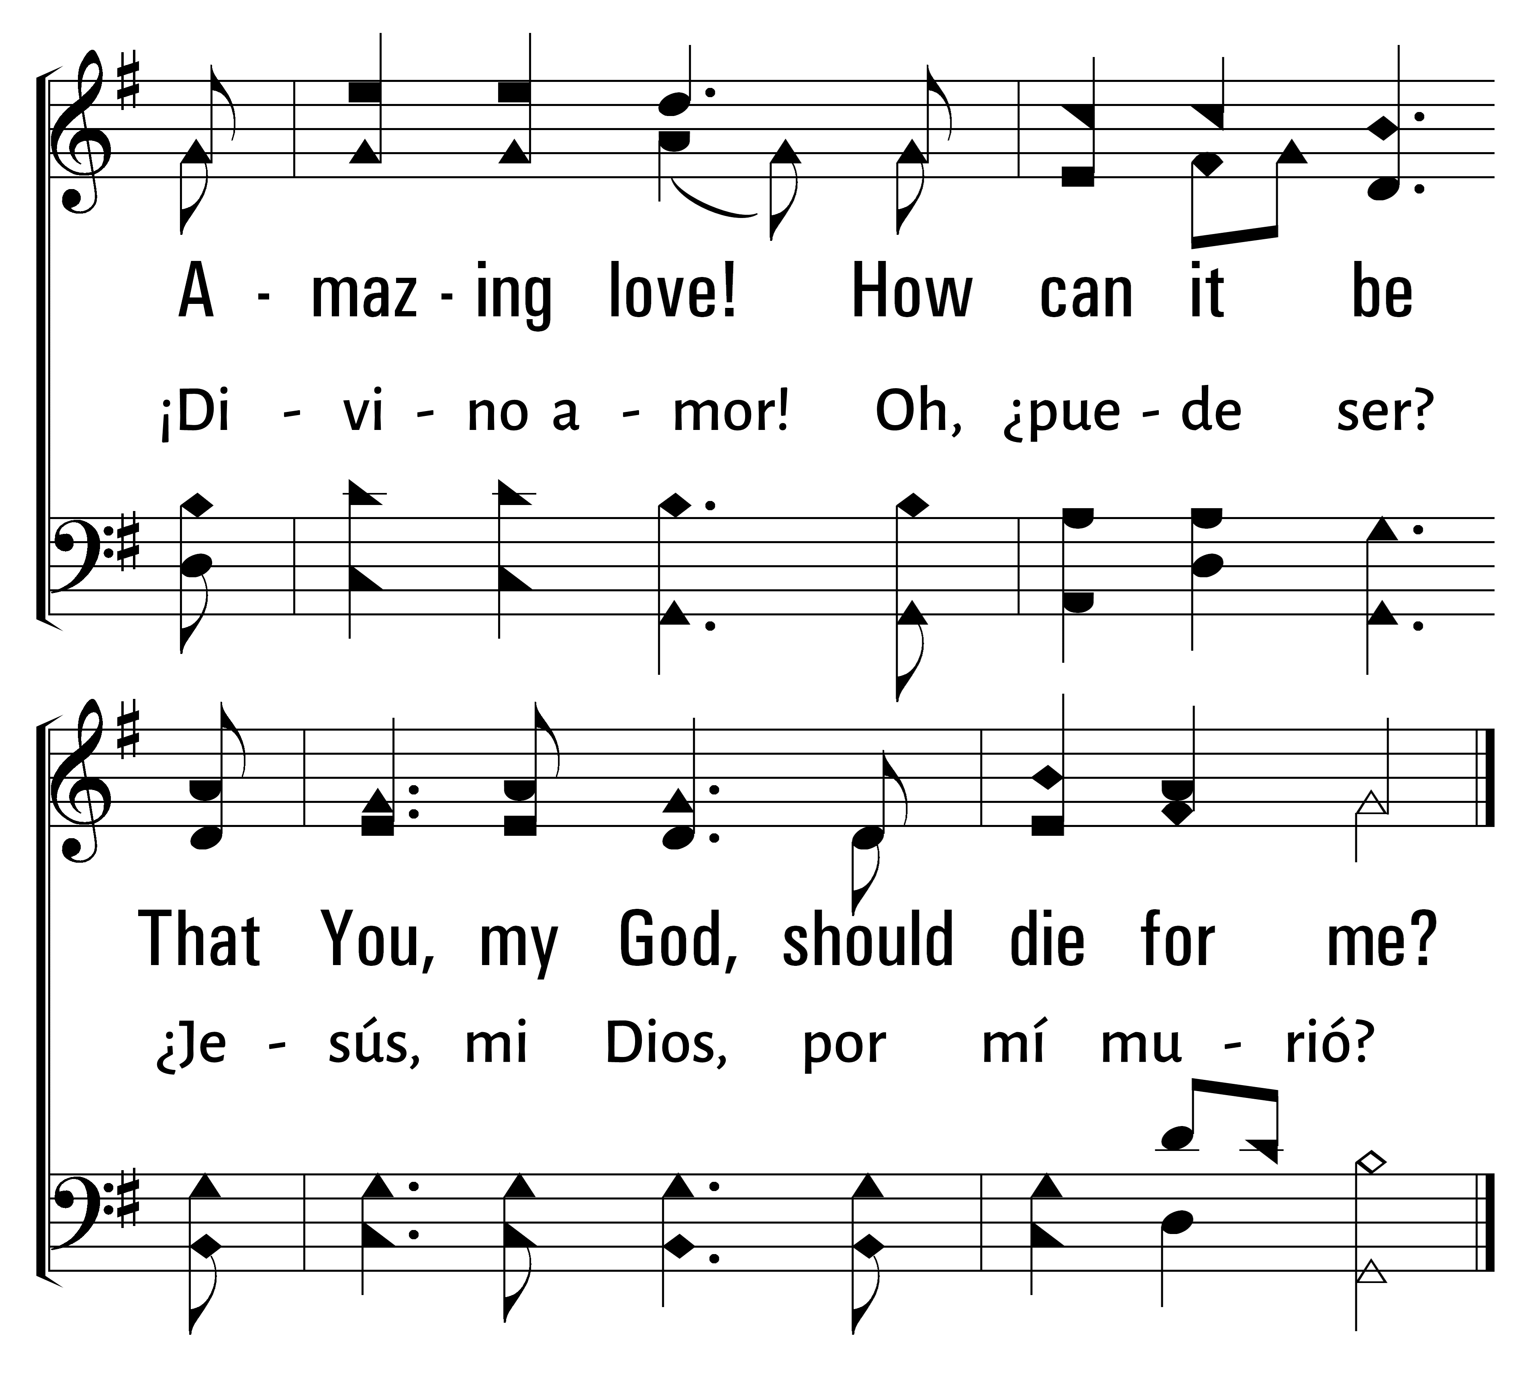
451
1
AND CAN IT BE?
C
2
C
OH, ¿PUEDE SER?
3
C
© 2014 Sumphonia Productions, LLC

Slide 6
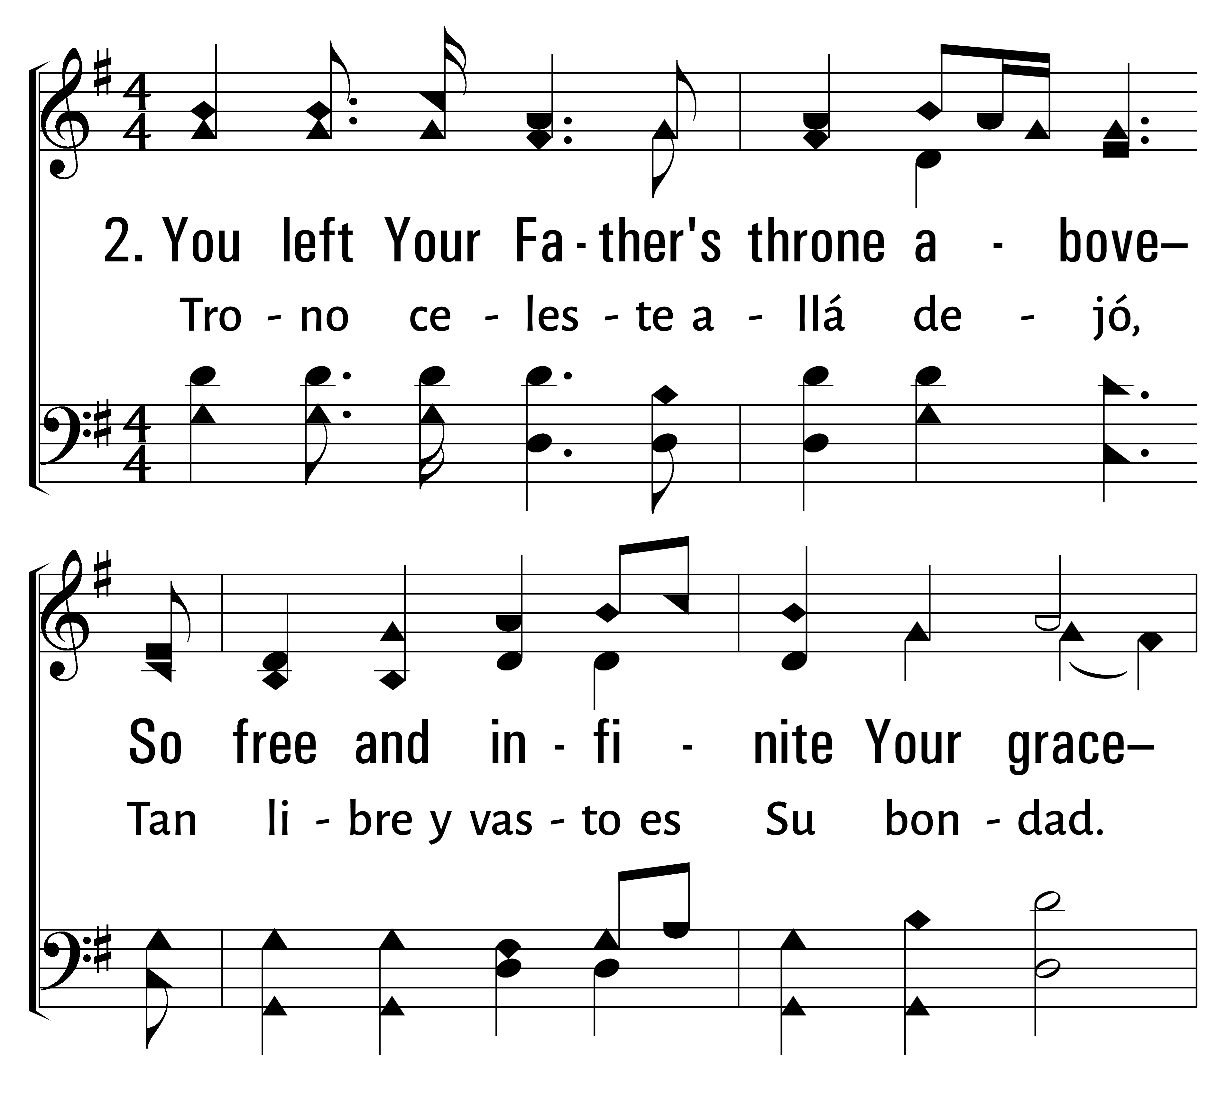
451
1
AND CAN IT BE?
C
2
C
OH, ¿PUEDE SER?
3
C
© 2014 Sumphonia Productions, LLC

Slide 7
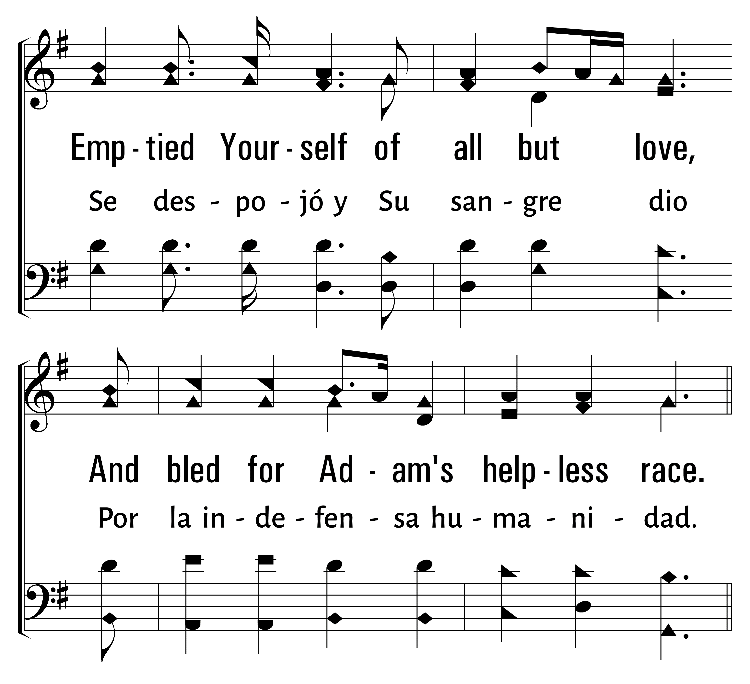
451
1
AND CAN IT BE?
C
2
C
OH, ¿PUEDE SER?
3
C
© 2014 Sumphonia Productions, LLC

Slide 8
451
1
AND CAN IT BE?
C
2
C
OH, ¿PUEDE SER?
3
C
© 2014 Sumphonia Productions, LLC

Slide 9
451
1
AND CAN IT BE?
C
2
C
OH, ¿PUEDE SER?
3
C
© 2014 Sumphonia Productions, LLC

Slide 10
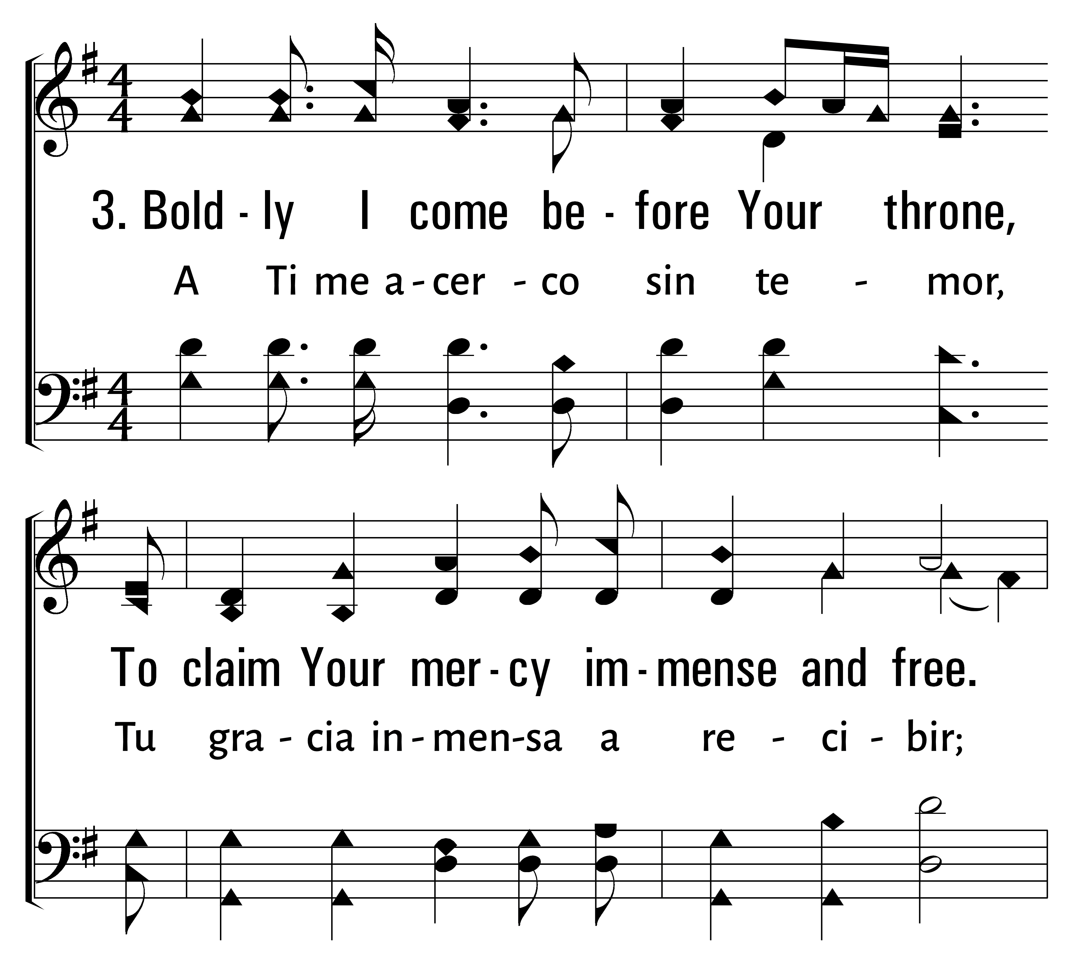
451
1
AND CAN IT BE?
C
2
C
OH, ¿PUEDE SER?
3
C
© 2014 Sumphonia Productions, LLC

Slide 11
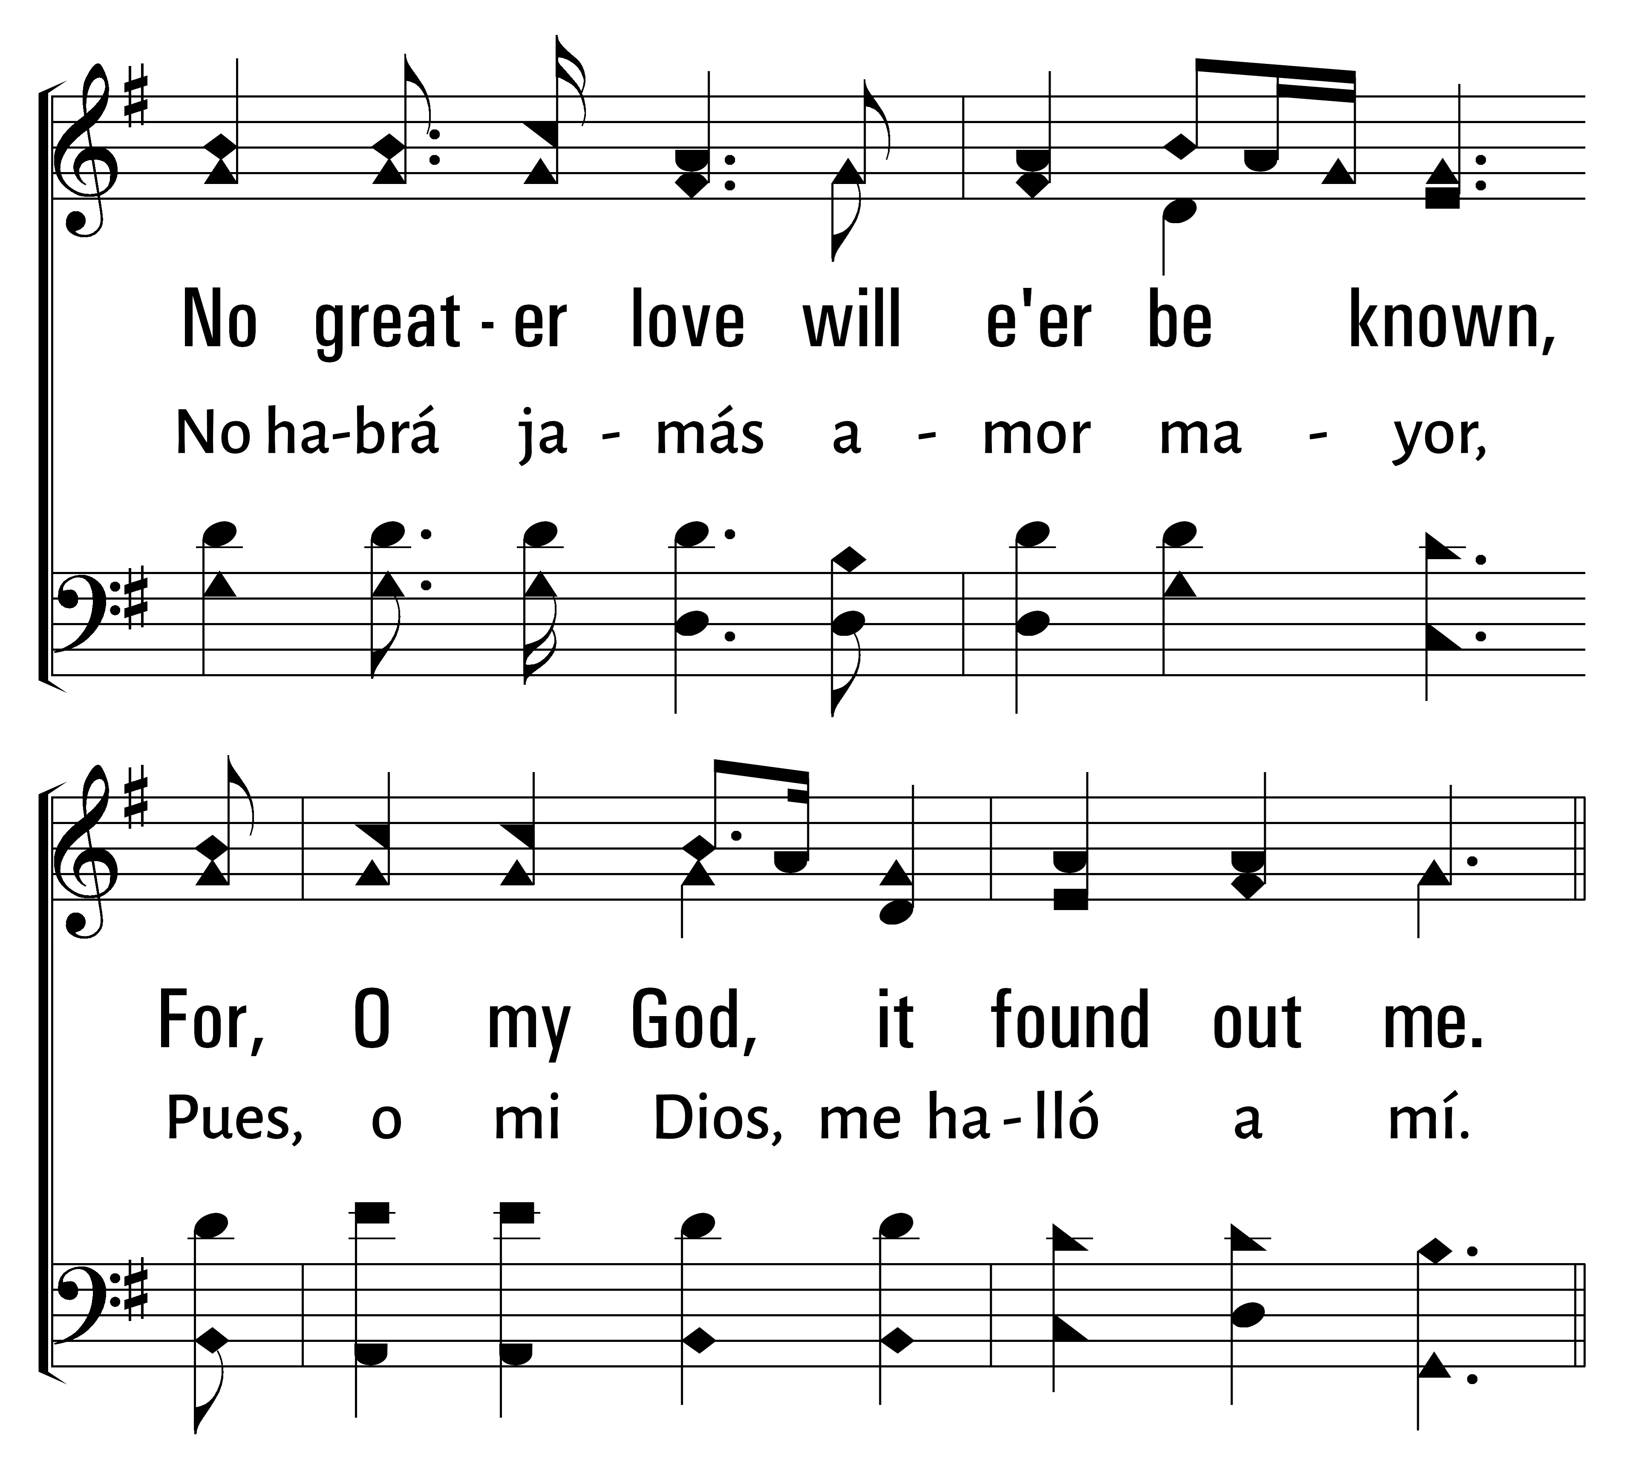
451
1
AND CAN IT BE?
C
2
C
OH, ¿PUEDE SER?
3
C
© 2014 Sumphonia Productions, LLC

Slide 12
451
1
AND CAN IT BE?
C
2
C
OH, ¿PUEDE SER?
3
C
© 2014 Sumphonia Productions, LLC

Slide 13
451
1
AND CAN IT BE?
C
2
C
OH, ¿PUEDE SER?
3
C
© 2014 Sumphonia Productions, LLC

